Slide 1
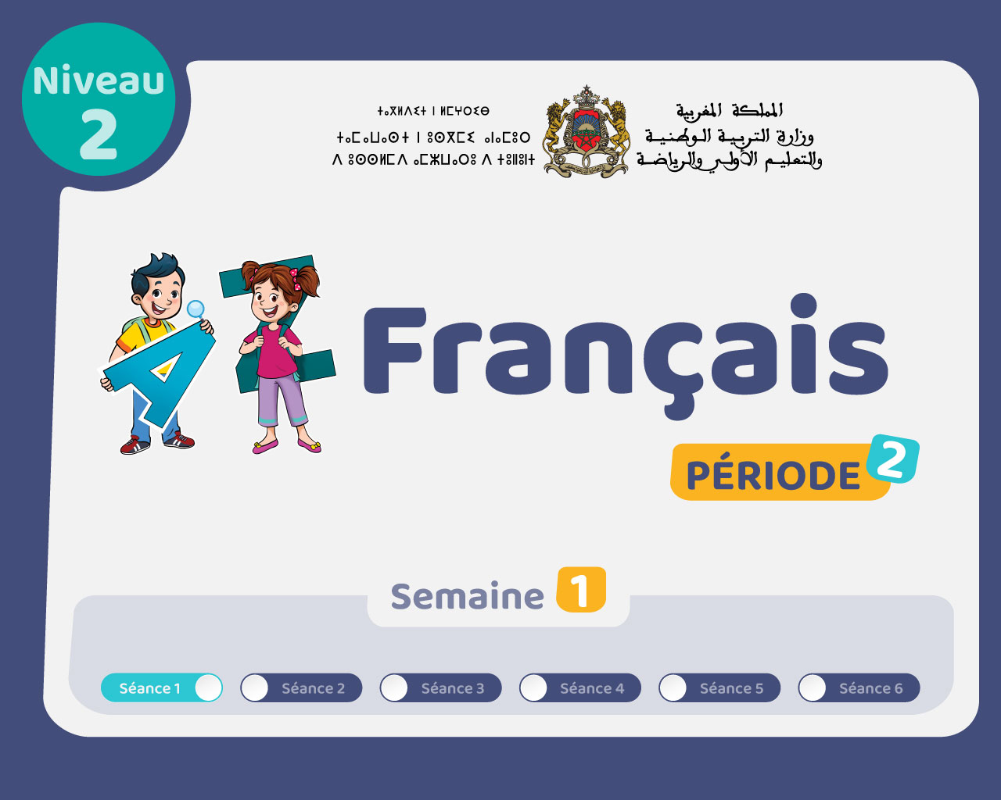

Slide 2

Il convient de lancer le mode diaporama pour la diffusion de la leçon en classe
Réservé à l’enseignant (e)

Slide 3

Pictogrammes
Réservé à l’enseignant (e)

Slide 4
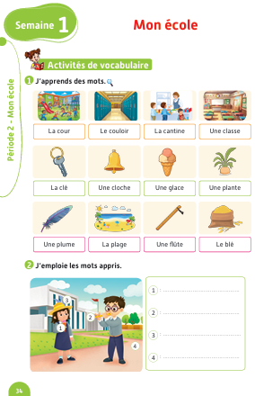
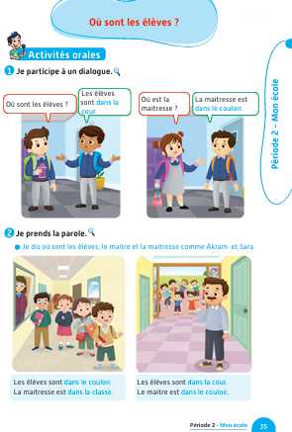
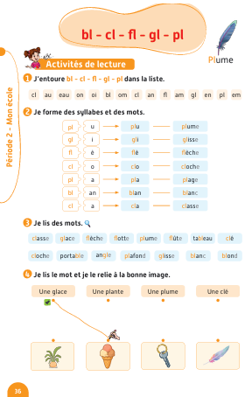
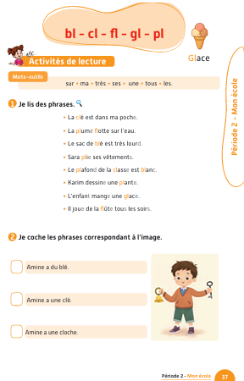
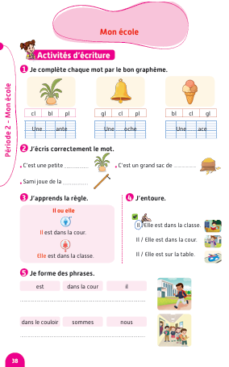
Contenu de la semaine
Réservé à l’enseignant (e)

Slide 5
Organisation de la semaine
Réservé à l’enseignant (e)
Séance 1
Présentation du vocabulaire
Exploitation du vocabulaire
Activités de vocabulaire sur livret
Oral – Dialogue
Ecriture – Point de langue
Lecture – Lecture et compréhension des mots
Séance 5
Oral – Acte de parole
Lecture – Graphème – bl – cl – fl – gl – pl.
Ecriture - Graphème – bl – cl – fl – gl – pl.
Oral – Prise de parole
Lecture – Lecture et compréhension des phrases
Ecriture – Phrases
Séance 3
Oral - Acte de parole
Lecture -Syllabes et mots
Ecriture - Syllabes et mots
Révision
Lecture offerte

Slide 6




Plan de la séance
Réservé à l’enseignant (e)
1. Présentation du vocabulaire
La cour – Le couloir – La cantine – Une classe – La clé – Une cloche
Une glace – Une plante – Une plume – La plage – Une flûte – Le blé
Description de la scène
Travail sur livret

Slide 7



Bonjour les enfants ! La leçon de français commence maintenant avec nos amis Majd et Nada. Soyez attentifs.

Slide 8


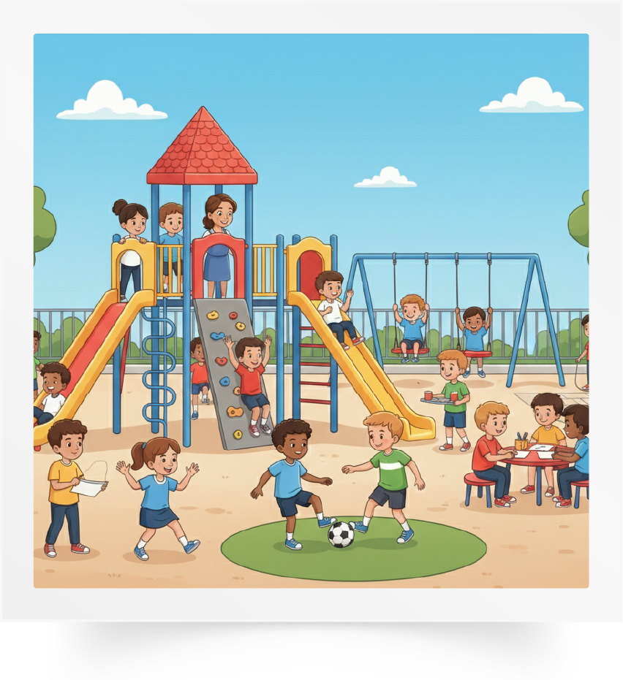
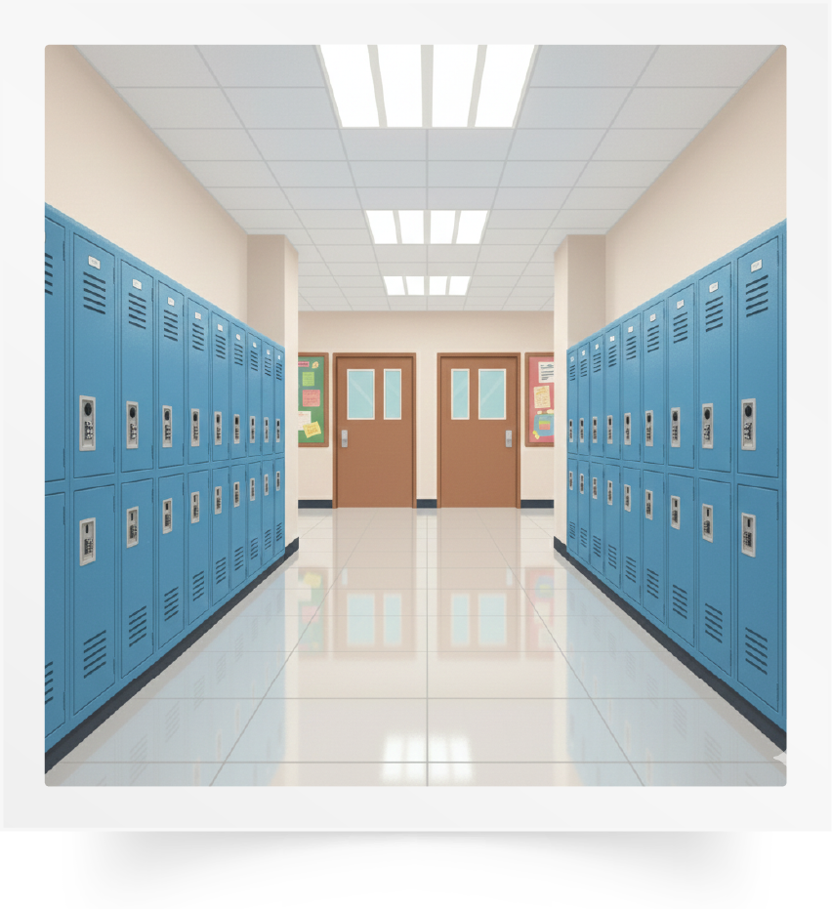
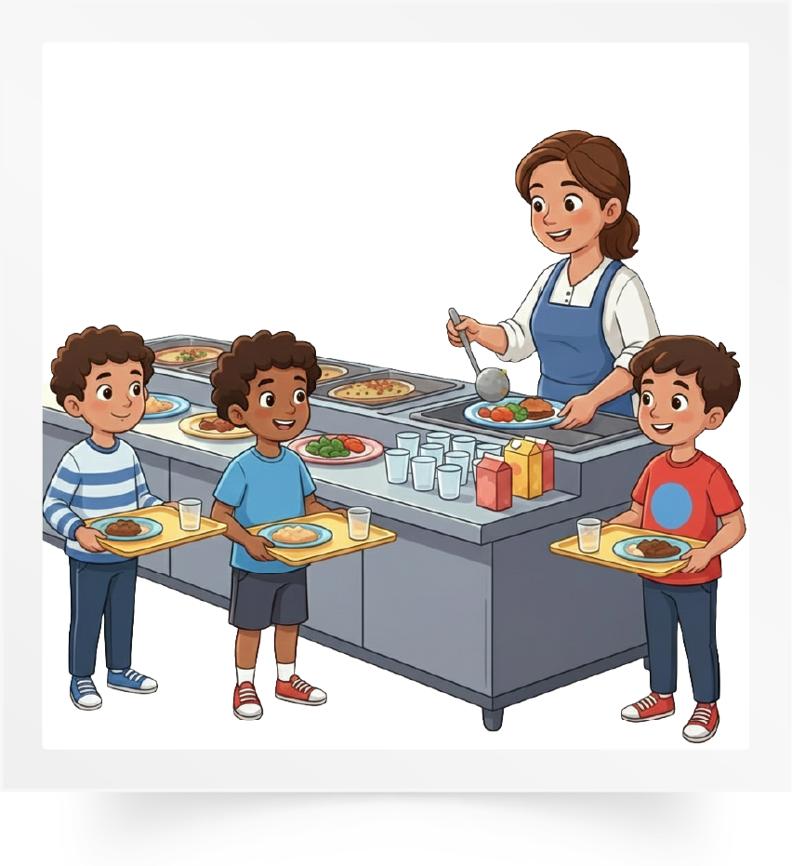
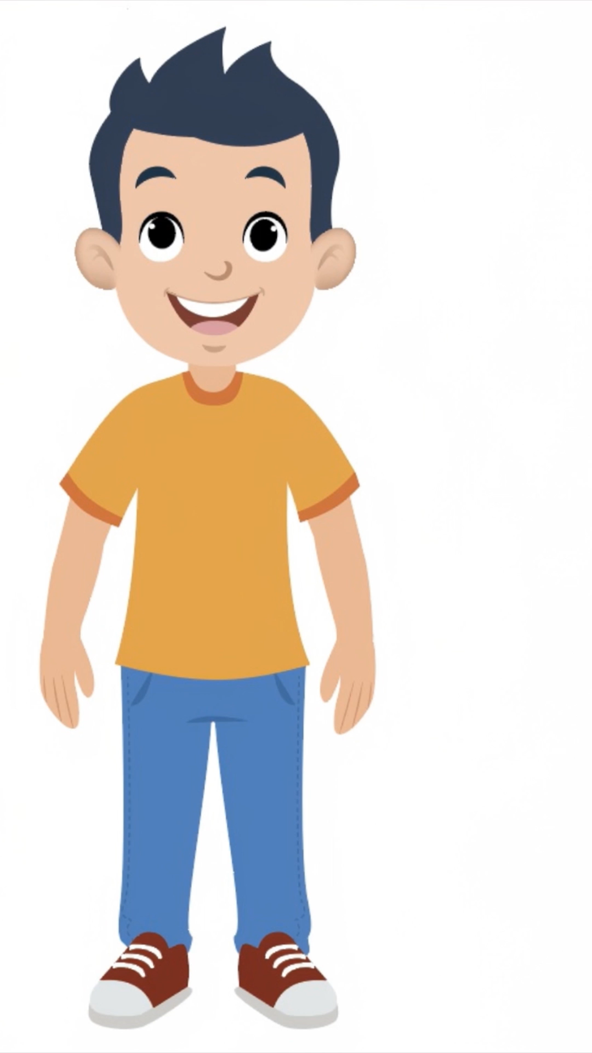

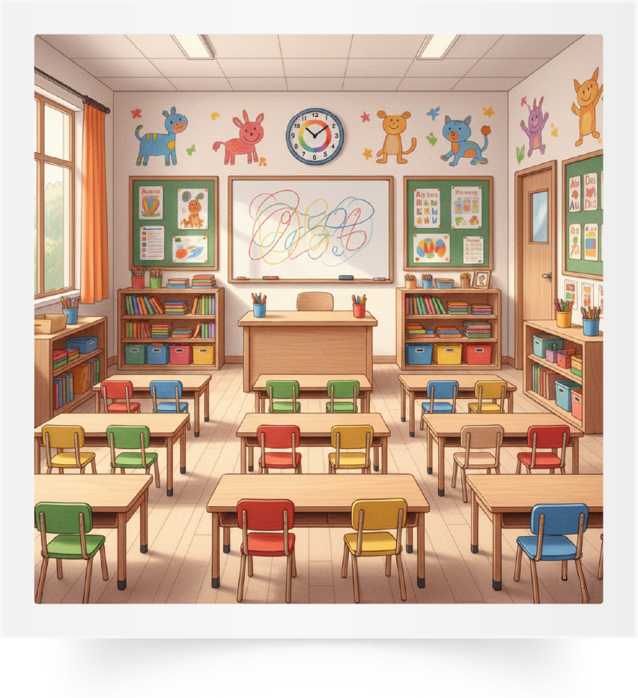


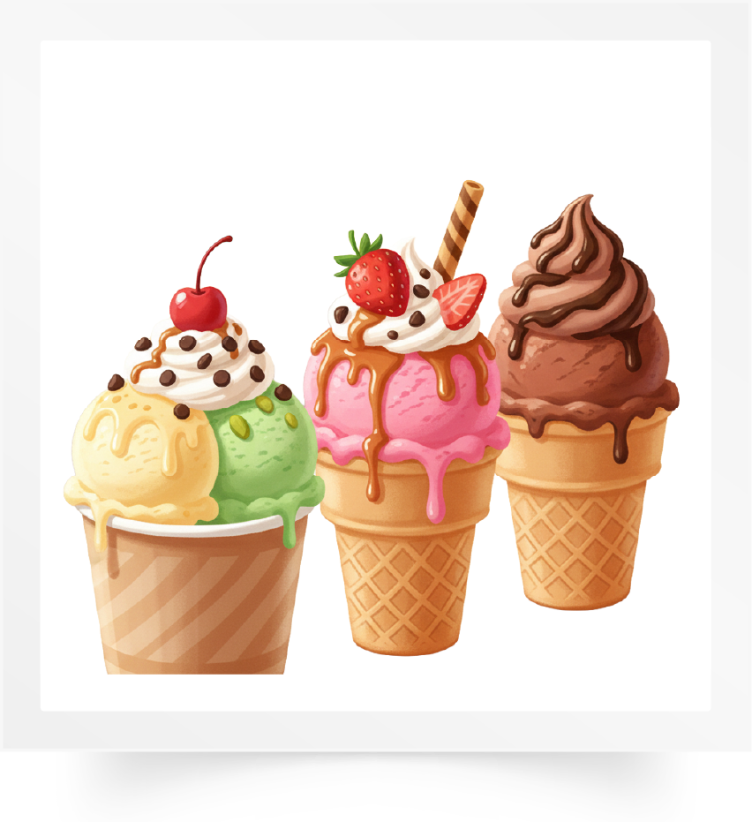
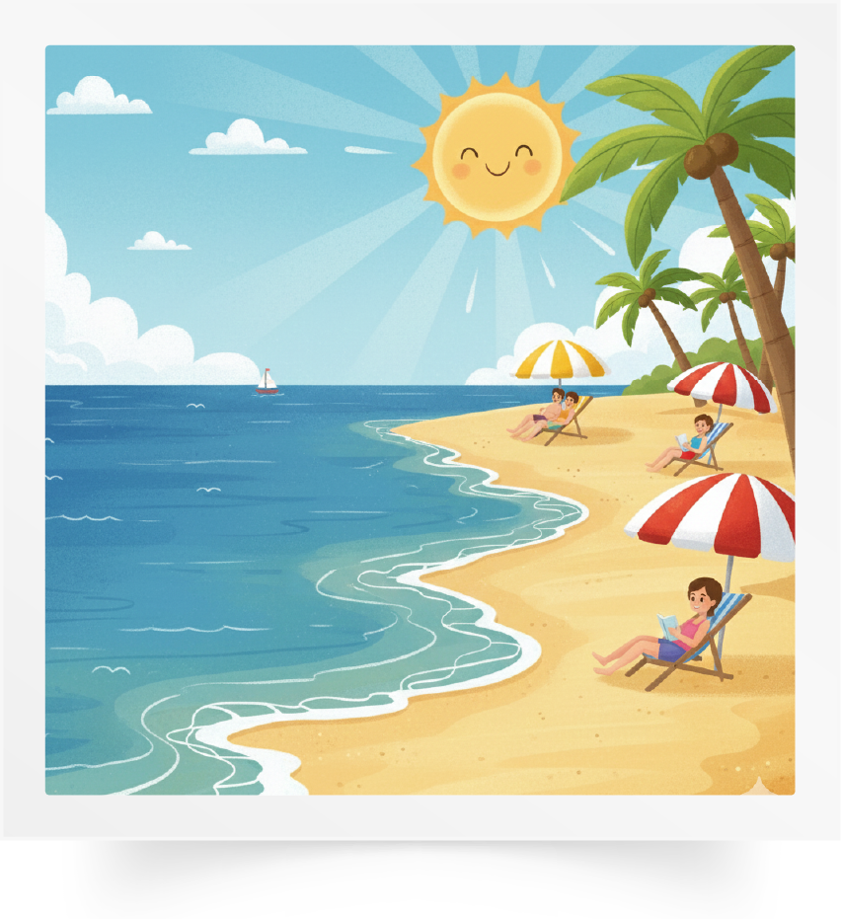
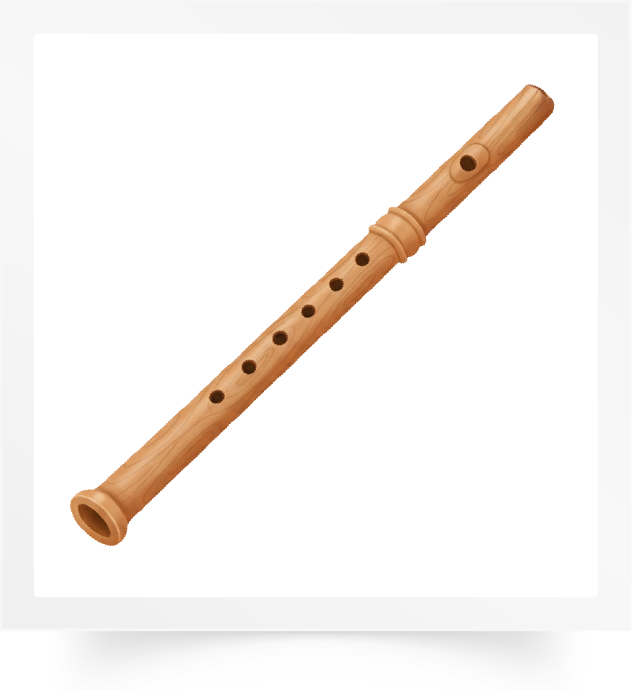
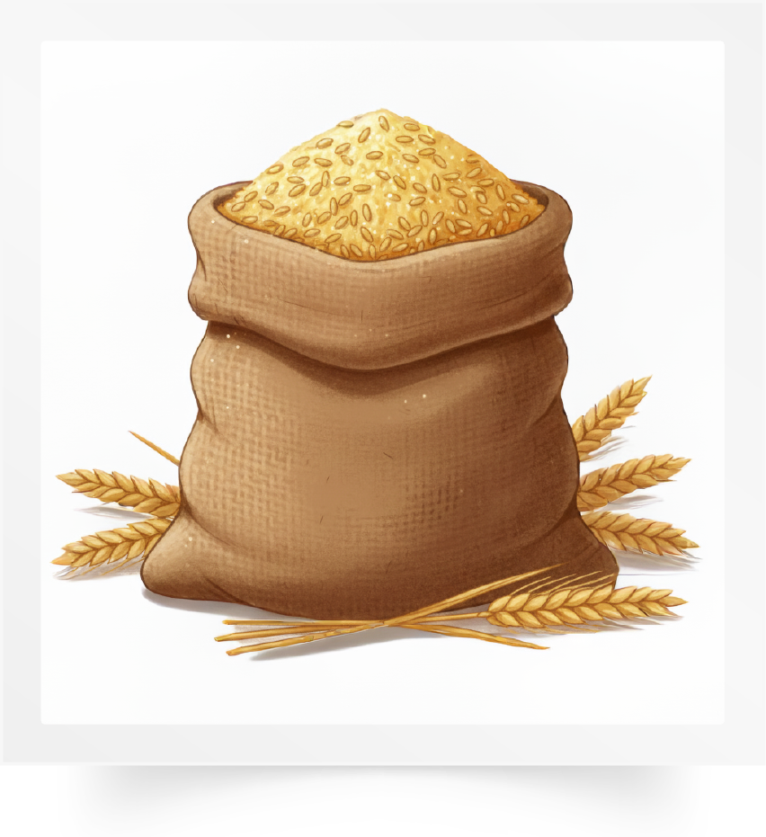

Lecture de la vidéo.

Slide 9


Il y a des noms masculins et des noms féminins. « couloir » est un nom masculin. « cour » est un nom féminin.
Le couloir
La cour

Slide 10
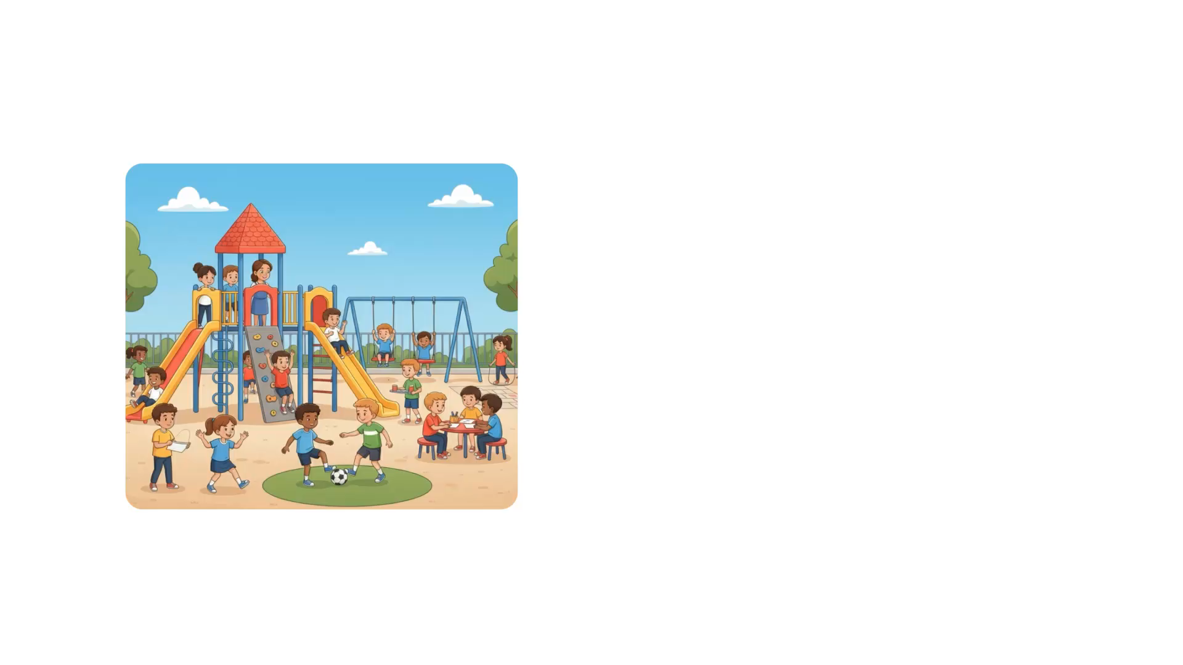
Lecture de la vidéo.

Slide 11

Qui veut répéter ?
La cour

Slide 12

Lecture de la vidéo.

Slide 13
Qui veut répéter ?
Le couloir

Slide 14
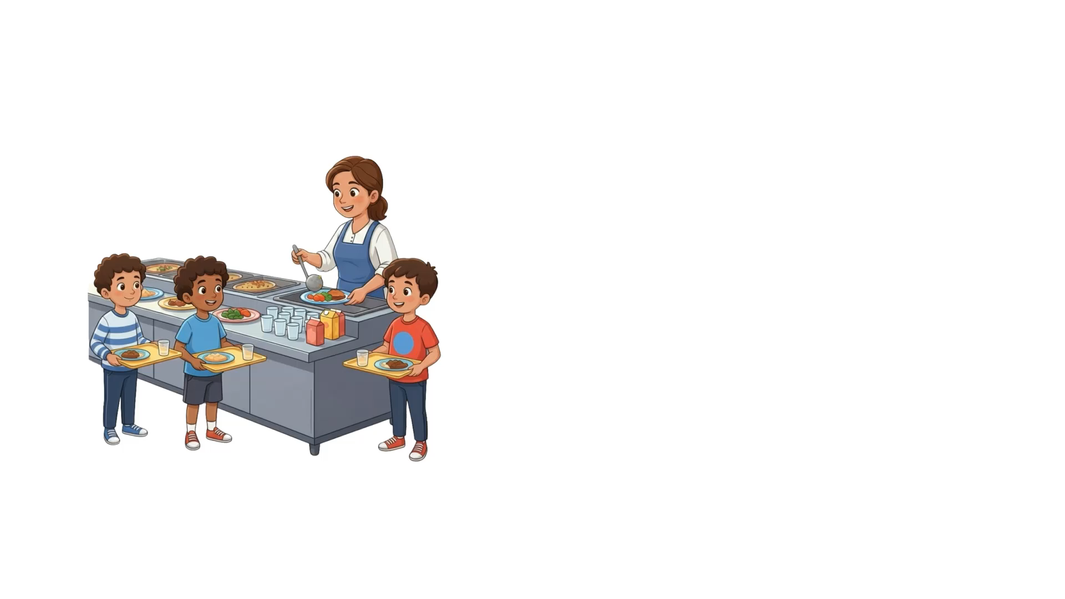
Lecture de la vidéo.

Slide 15
Qui veut répéter ?
La cantine

Slide 16
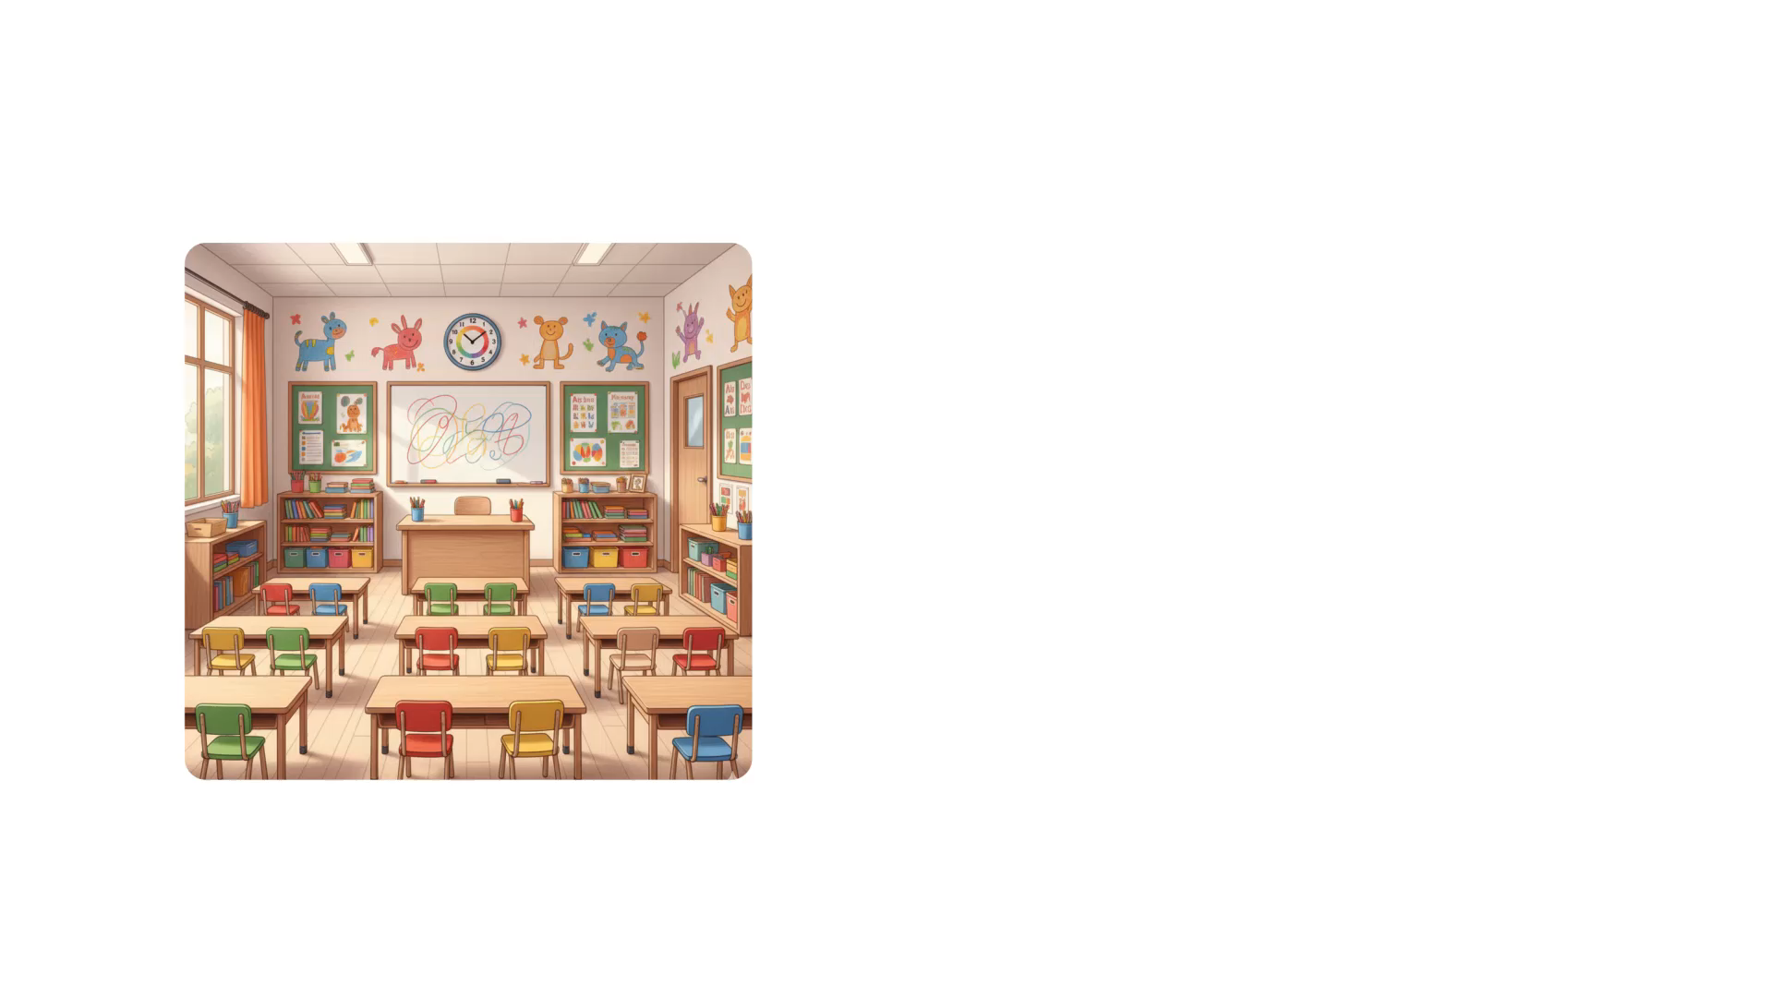
Lecture de la vidéo.

Slide 17
Qui veut répéter ?
Une classe

Slide 18
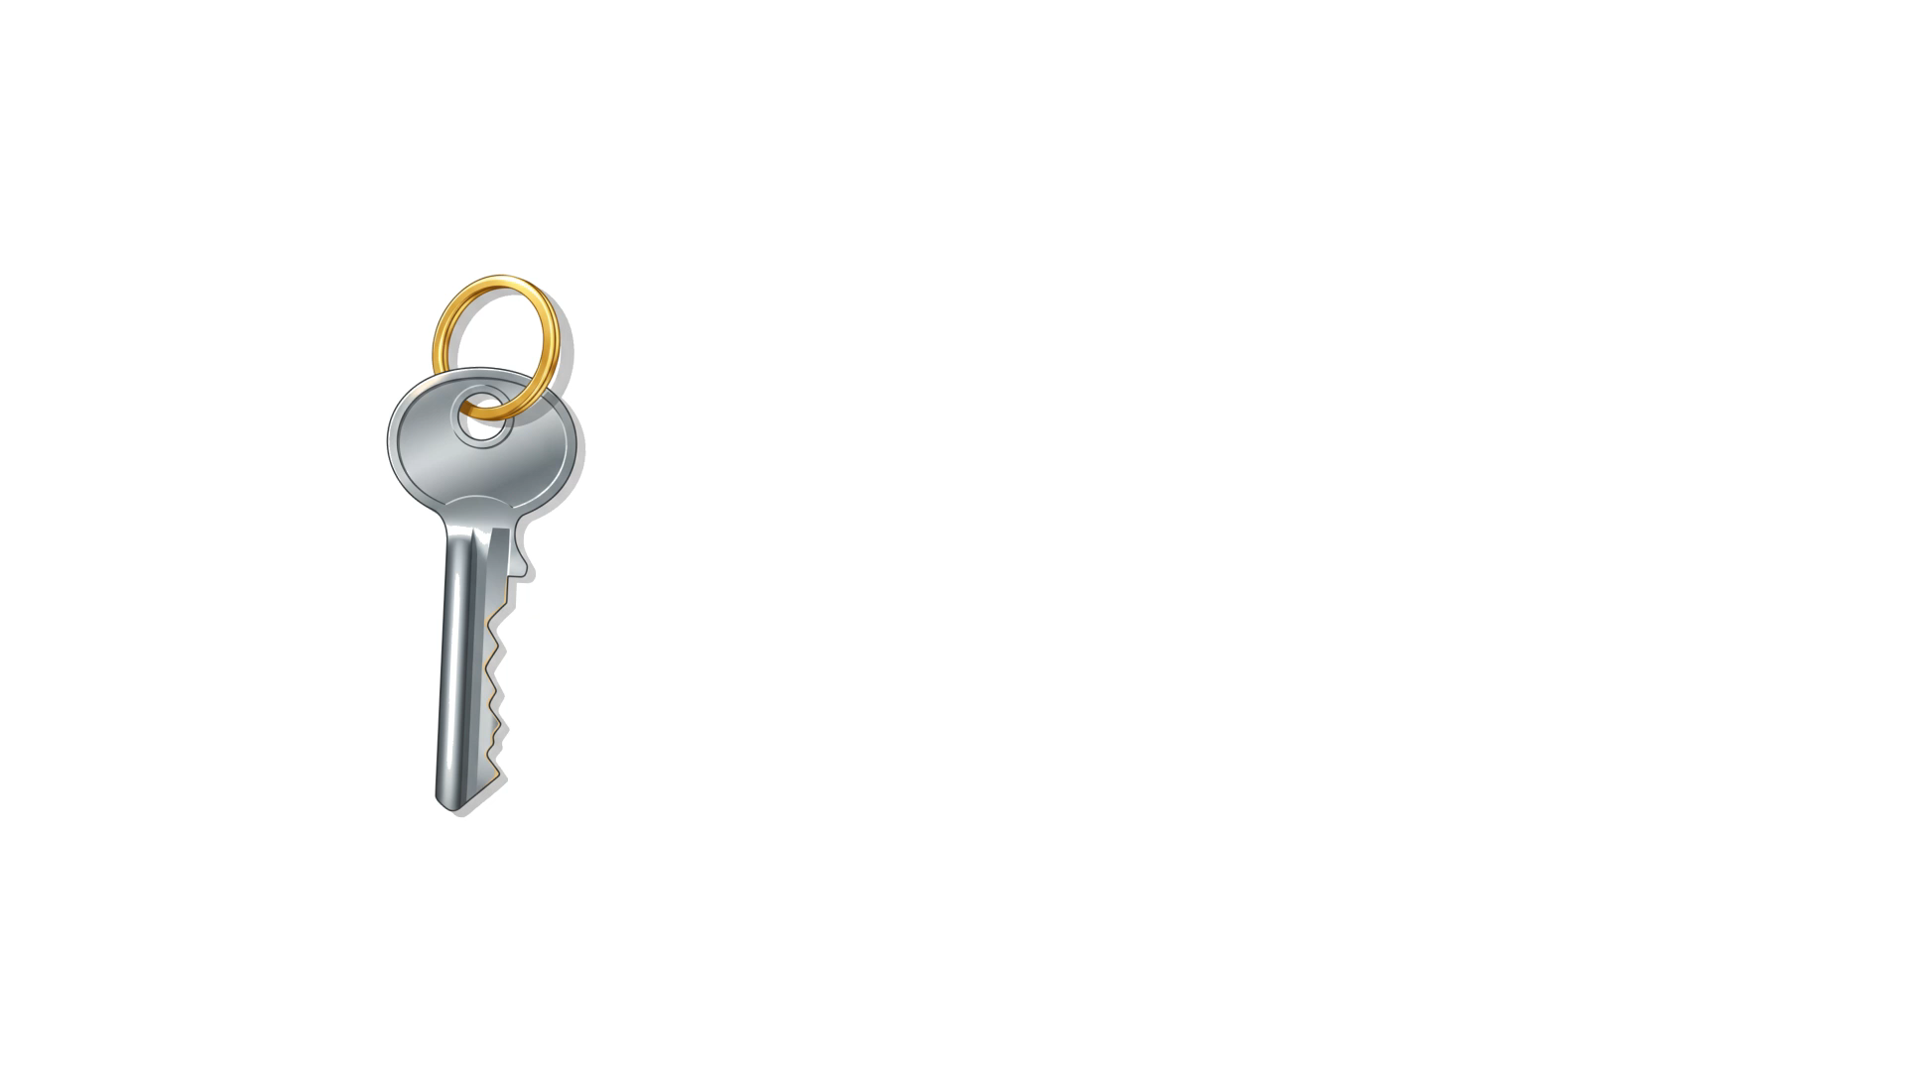
Lecture de la vidéo.

Slide 19
Qui veut répéter ?
La clé

Slide 20

Lecture de la vidéo.

Slide 21
Qui veut répéter ?
Une cloche

Slide 22
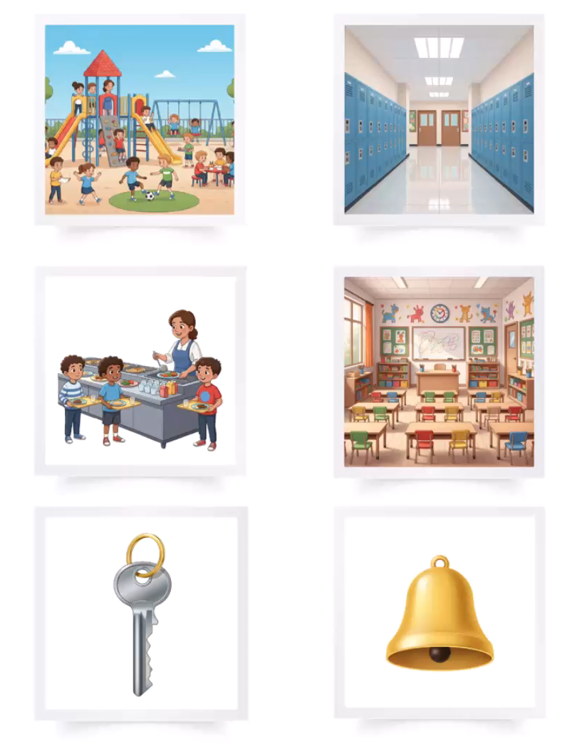

Lecture de la vidéo.

Slide 23
Répétons ensemble : La cour – Le couloir – La cantine – Une classe – La clé – Une cloche.
La cour
Le couloir
La cantine
Une classe
La clé
Une cloche

Slide 24
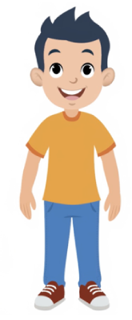
Maintenant, on va apprendre d’autres mots avec Majd.

Slide 25

Lecture de la vidéo.

Slide 26
Qui veut répéter ?
Une glace

Slide 27

Lecture de la vidéo.

Slide 28
Qui veut répéter ?
Une plante

Slide 29

Lecture de la vidéo.

Slide 30
Qui veut répéter ?
Une plume

Slide 31

Lecture de la vidéo.

Slide 32
Qui veut répéter ?
La plage

Slide 33
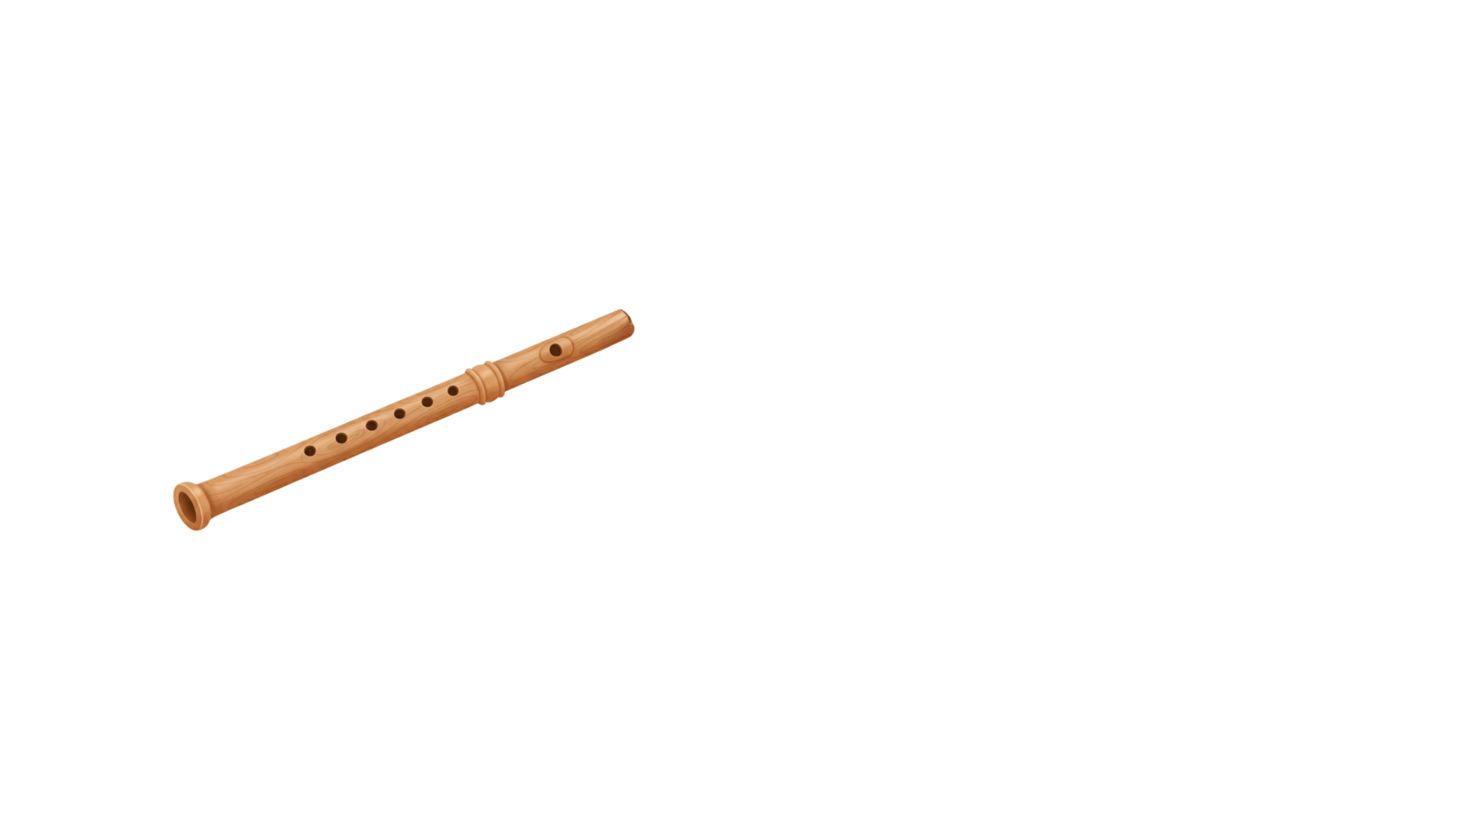
Lecture de la vidéo.

Slide 34
Qui veut répéter ?
Une flûte

Slide 35

Lecture de la vidéo.

Slide 36
Qui veut répéter ?
Le blé

Slide 37
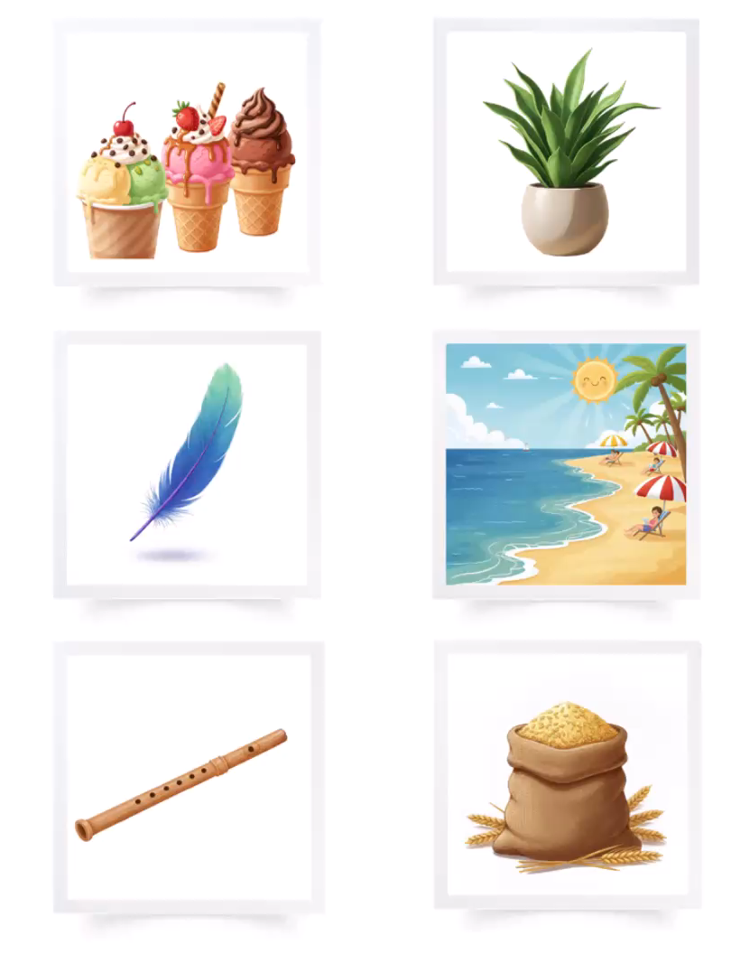
Lecture de la vidéo.

Slide 38
Répétons ensemble : Une glace – Une plante – Une plume – La plage – Une flûte – Le blé.
Une glace
Une plante
Une plume
La plage
Une flûte
Le blé

Slide 39

Prenez vos ardoises.

Slide 40



Écrivez le numéro du mot « glace ».

Slide 41
Écrivez le numéro du mot « flûte ».

Slide 42
Écrivez le numéro du mot « cour ».

Slide 43
Écrivez le numéro du mot « clé ».

Slide 44
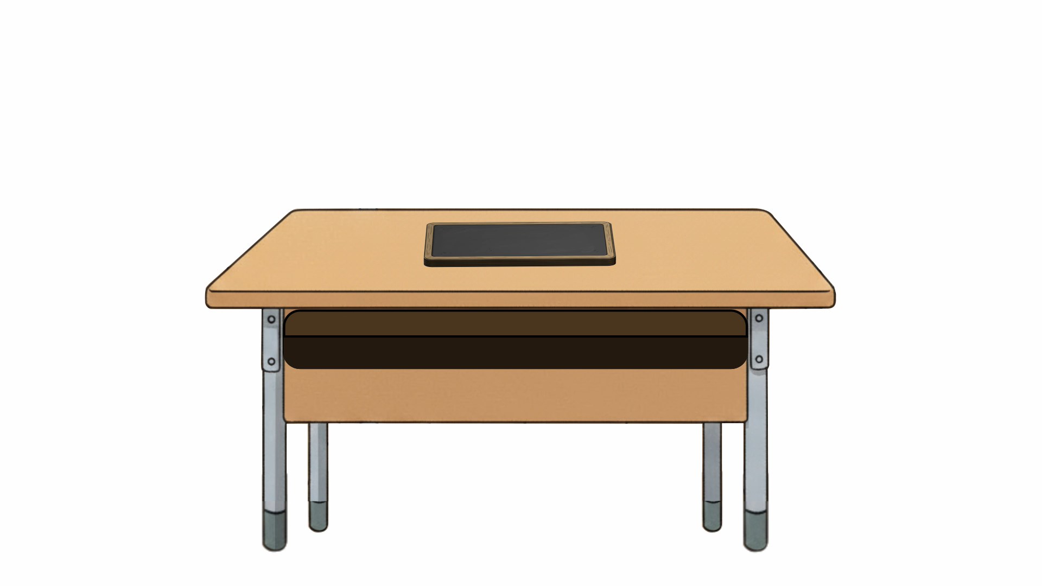
Rangez vos ardoises.

Slide 45

Qui veut nommer l’image ?

Slide 46
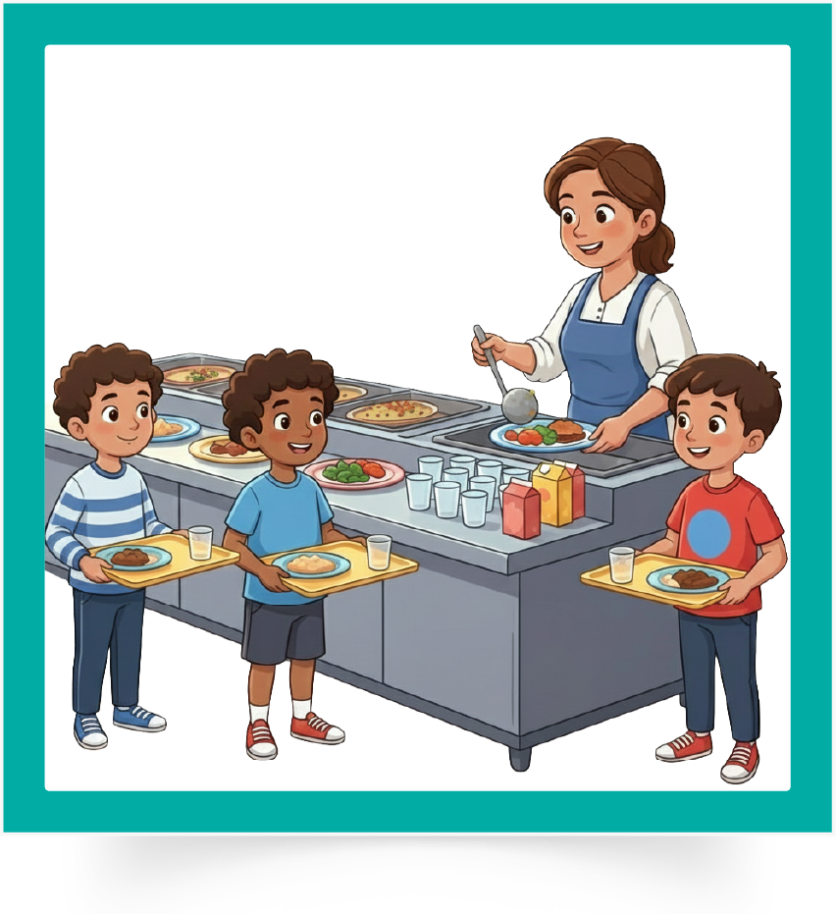
Qui veut nommer l’image ?

Slide 47

Qui veut nommer l’image ?

Slide 48
Maintenant, on va faire un jeu. Qu’est-ce qu’on dit : un clé ou une clé ? Levez la main.
Un / Une clé

Slide 49
On dit une clé.
Une clé

Slide 50
Qu’est-ce qu’on dit : un couloir ou une couloir ? Levez la main.
Un / Une couloir

Slide 51
On dit un couloir.
Un couloir.

Slide 52
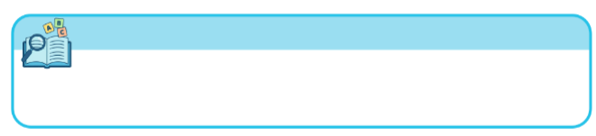
Plan de la séance
Réservé à l’enseignant (e)
La cour – Le couloir – La cantine – Une classe – La clé – Une cloche.
Une glace – Une plante – Une plume – La plage – Une flûte – Le blé.
2. Exploitation du vocabulaire
Description de la scène.
Activités sur livret

Slide 53
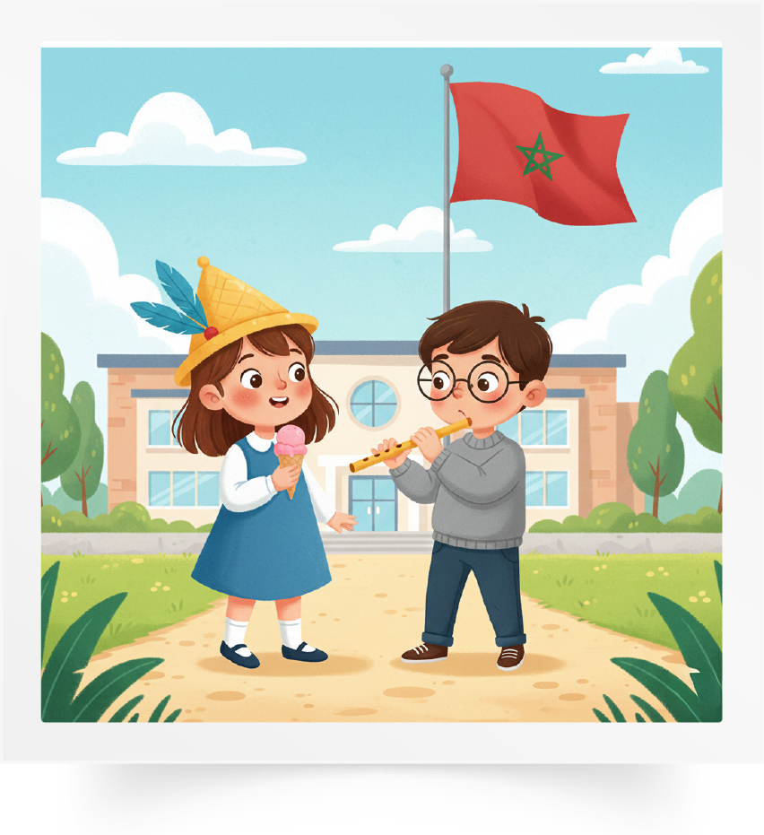
Observez cette scène pendant 30 secondes. Il y a des images déjà vues aujourd’hui.

Slide 54
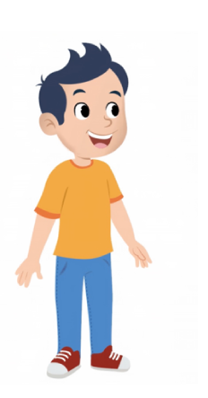
Majd va nous montrer comment décrire l’image. Soyez attentifs.

Slide 55
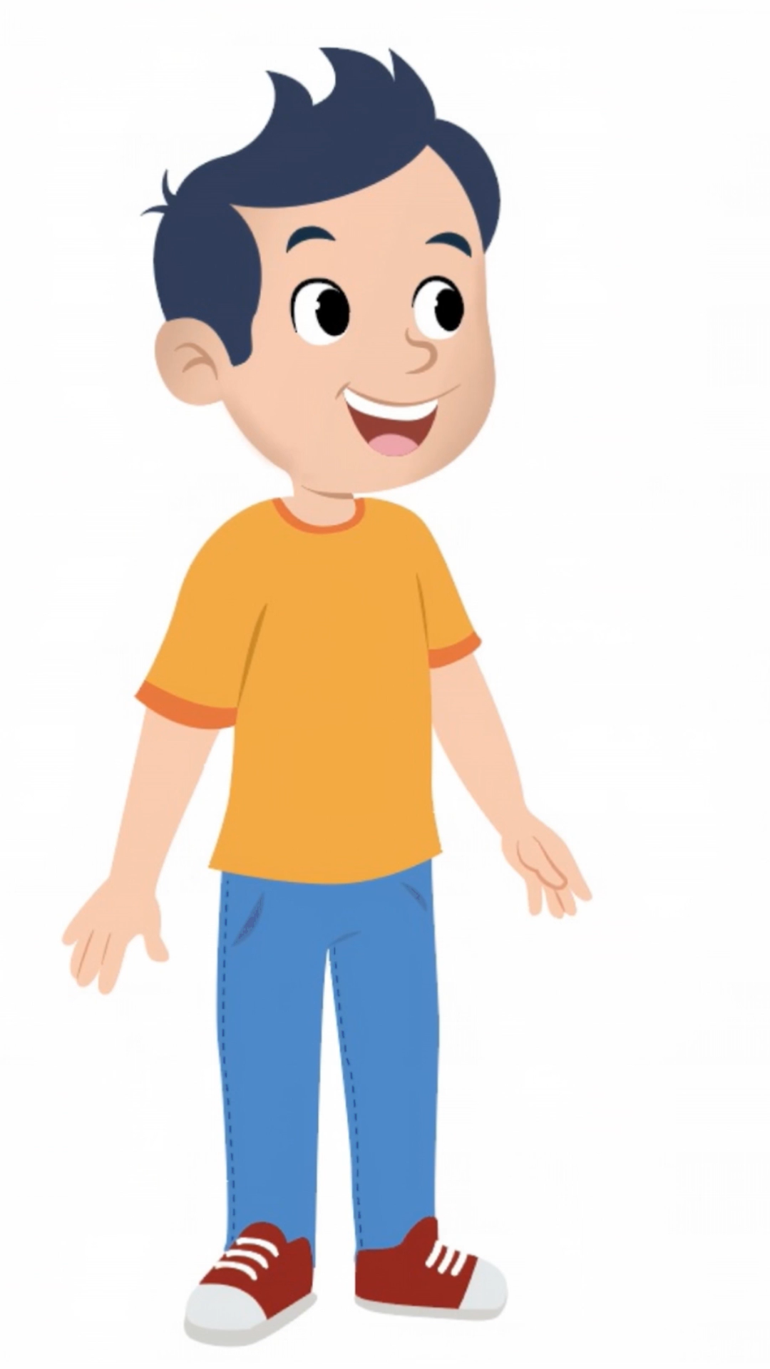
Lecture de la vidéo.

Slide 56
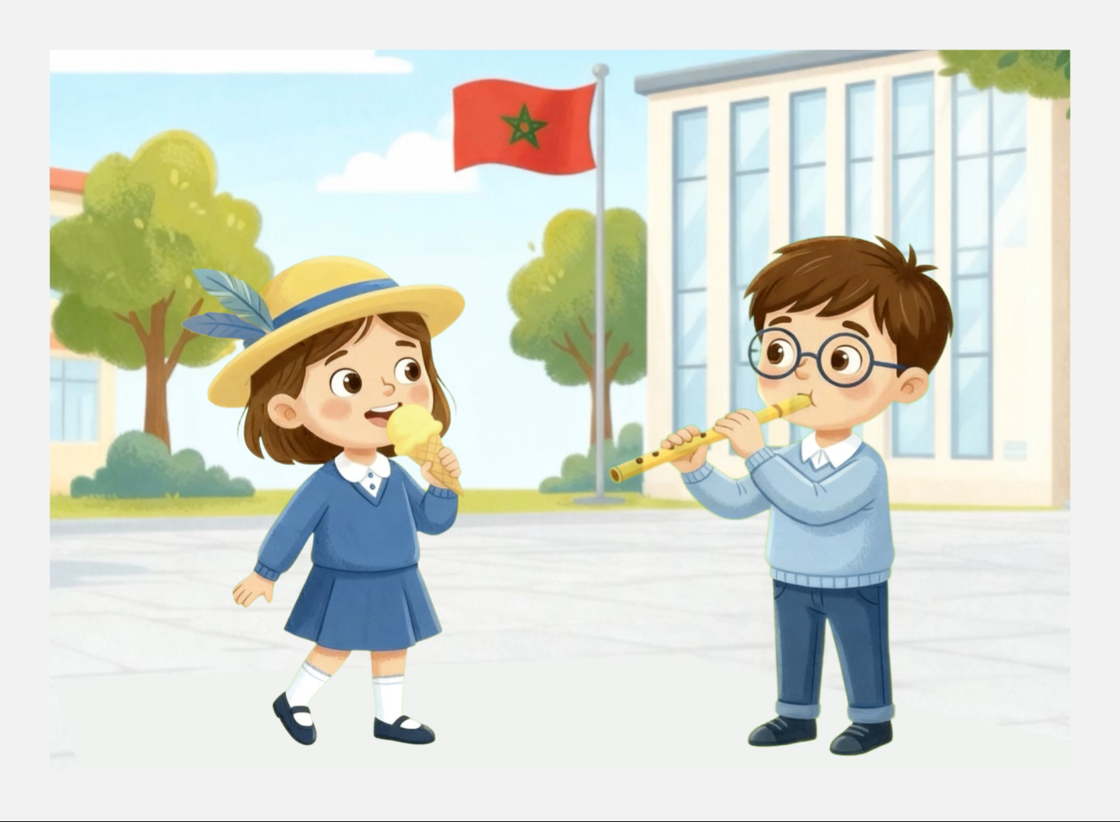
Lecture de la vidéo.

Slide 57
Soyez attentifs. Majd va décrire la scène une deuxième fois.

Slide 58
Lecture de la vidéo.

Slide 59
Maintenant, je vais vous poser des questions.

Slide 60
Où se trouvent Dina et Rami ?

Slide 61
Que mange Dina ?

Slide 62
Que vois-tu sur le chapeau de Dina ?

Slide 63
Que fait Rami ?

Slide 64
C’est à vous maintenant. Qui veut passer au tableau pour décrire l’image comme Majd ?

Slide 65


Plan de la séance
Réservé à l’enseignant (e)
La cour – Le couloir – La cantine – Une classe – La clé – Une cloche
Une glace – Une plante – Une plume – La plage – Une flûte – Le blé
Description de la scène.
3. Activités de vocabulaire sur livret
Activités sur livret

Slide 66
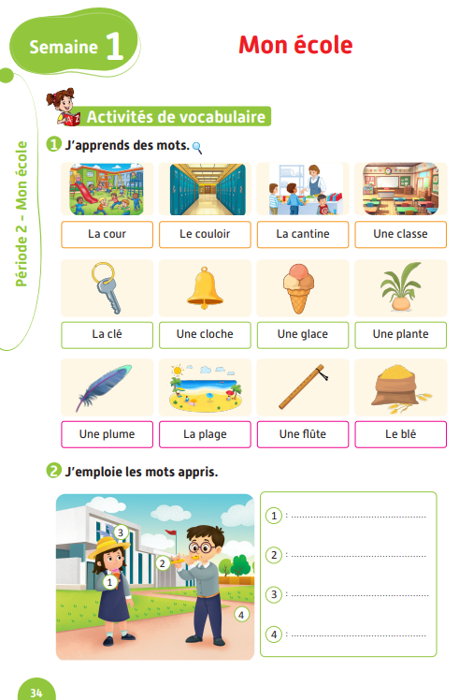
Ouvrez le livret à la page 34. Vous allez faire cette activité avec votre camarade.

Slide 67

À tour de rôle : l’un montre une image, l’autre dit le mot. Je passe entre les rangs pour vous aider.
1
Je montre l’image
2
Je dis le mot

Slide 68

La séance d’aujourd’hui est terminée. À la maison, révisez le vocabulaire sur le livret.

